Slide 1
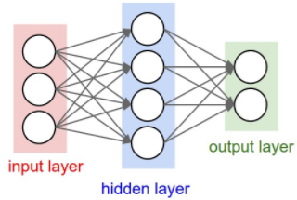
YBS519
Yapay Zeka ve Uygulamaları
Bölüm 2
Yapay Zeka Nedir?
Gaziantep Üniversitesi
Yönetim Bilişim Sistemleri, Tezsiz Yüksek Lisans Programı
http://www1.gantep.edu.tr/~bingul/ai
Mart 2022

Slide 2
YBS519
Dersin Web sayfası
http://www1.gantep.edu.tr/~bingul/ai/
Programlam Dili MATLAB 2018+
Ders Saati Salı 20:00-21:00

Slide 3
Zeka Nedir?
Bizi diğer canlılardan farklı yapan nedir?
Beynimizde sinir hücreleri nasıl etkileşim yapıyorlar?
Sevgi, nefret, his nedir?
Şuur nedir?
Akıl Nedir?
Zeka Nedir?
TDK’ya göre Zeka:
İnsanın düşünme, akıl yürütme, objektif gerçekleri algılama,
yargılama ve sonuç çıkarma yeteneklerinin tamamı, ahlak,
dirayet, zeyreklik, feraset.

Slide 4
Zeka Nedir?
Zekâ en çok IQ testi sonucuna göre değerlendirilir. (91-110 Normal, 110’dan fazla Üstün Zeka)
Zeka Sınıfları
Dilsel Zeka
Matematiksel (Mantık Zekası)
Görsel Zeka
Sosyal Zeka
Müzik Zekası
Spor Zekası
Dışa Dönük Zeka
İçe Dönük Zeka
Doğa Zekası
...

Slide 5
Yapay Zeka Nedir?
Yapay Zeka (Articial Intelligence) Bir bilgisayarın (veya bilgisayar kontrolündeki bir robotun) çeşitli faaliyetleri zeki canlılara benzer şekilde yerine getirme kabiliyeti.
Zeki Bilgisayar Sistemi İnsan davranışının zekiliği ile karşılaştırılabilir nitelikler sergileyen sistemdir. (dilin anlaşılması, öğrenme, muhakeme gibi).
Sibernetik İnsan davranışlarını taklit eden mekanik sistemlerin bilimi.

Slide 6
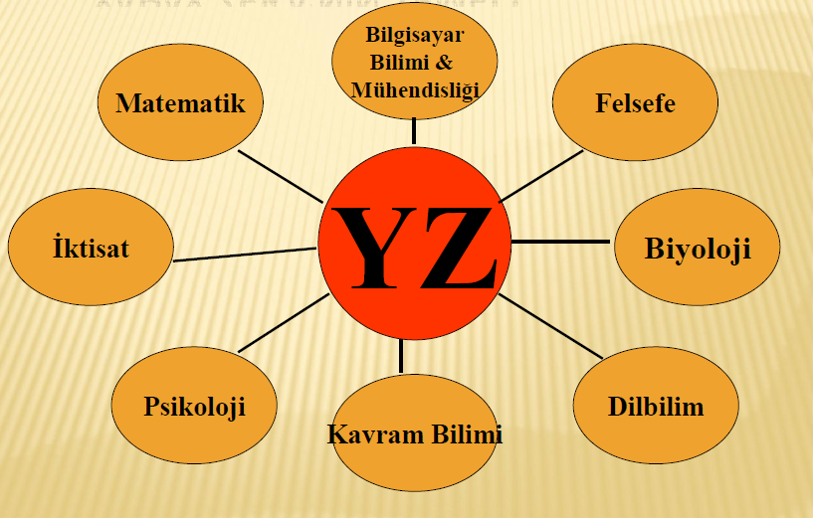
Yapay Zeka’nın Dayandığı Bilimler

Slide 7
Yapay Zeka Nedir?
Bazı bilim adamları ve düşünürler der ki:
Bilgisayar ancak belli komutları yerine getirebilen gelişmiş bir hesap makinasıdır. Bilgisayarın yapacağı hesaplamalara “düşünce” yada “zeka” denemez. Bir bilgisayar asla kendisinin farkında olamaz.
Bazı araştırmacılar ise der ki:
İnsanın bütün duygu ve düşünceleri beyinde gerçekleşir. Beyindeki nöron ağlarının çalışma prensiplerinin bilgisayar ortamında oluşturulmasıyla, insandan farksız sistemlere erişebiliriz.

Slide 8
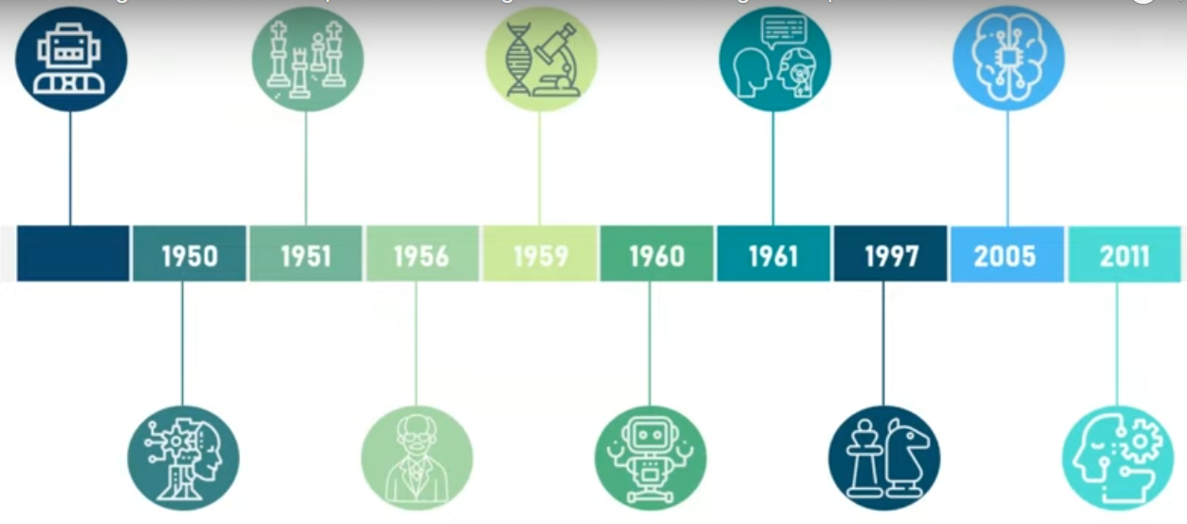
Yapay Zeka Tarihçe
1943: McCulloch Yapay Sinir Ağları kullanılarak hesaplama modeli ortaya atar.
1950: Alan Turing, düşünebilen bir makinenin var olma olasılığını öne süren bir makale yazdı.
1965: Zadeh Bulanık Mantık ve Bulanık Kümeler kuramı ile konrol mühendisliğine katkı sağlar.
1975: Holland Genetik Algoritma yöntemi ile optimizasyon yapılabileceğini gösterdi.
1997: IBM Deep Blue, G. Kasparov’u satranç maçında yendi.
2011: IBM Watson soru yanıtlayan sistemi.
https://en.wikipedia.org/wiki/History_of_artificial_intelligence

Slide 9
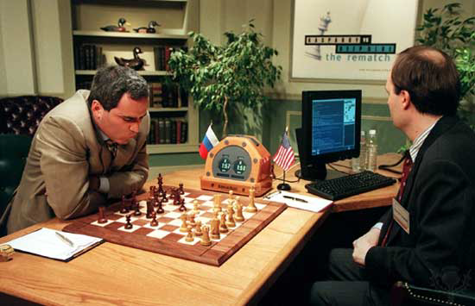
Kasparov vs Deep Blue (1996-1997)
https://www.youtube.com/watch?v=-YLlBE87LJM

Slide 10
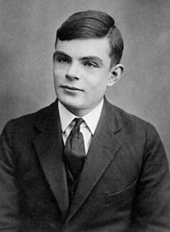
Yapay Zeka Tanımları
İnsansı (Mantıklı) Düşünme
İnsanın düşünme mekanızmasını anlamanın 3 yolu vardır:
1. İç gözlem : düşünceler oluşurken yakalamaya çalışmak
2. Psikolojik deneyler : bir kişinin davranışlarını gözlemlemek
3. Beyin görüntüleme : beynin çalışmasını gözlemlemek
İnsansı (Mantıklı) Davranma
Alan Turing’in Yapay Zeka Testi (1950)
Bir insan ve bir bilgisayarla belirli bir konuda yazışan kişi,
karşısındakinin bilgisayar mı yoksa insan mı olduğunu
anlayamıyorsa, o bilgisyarın “zeki” kabul edilir.
A. M. Turing, İngiliz matematikçi, bilgisayar bilimcisi ve kriptolog. Bilgisayar biliminin kurucusu sayılır. Geliştirmiş olduğu Turing testi ile makinelerin ve bilgisayarların düşünme yetisine sahip olup olamayacakları konusunda bir kriter öne sürmüştür.
https://tr.wikipedia.org/wiki/Alan_Turing

Slide 11
Yapay Zeka Yetenekleri
Bir bilgisayarın Turing testini geçmesi için sahip olması gereken belli başlı
yetenekler bir kaçı başlık altında toplanabilir:
Dogal Dil İşleme (Natural Language Processing) İnsanların konuştuğu dillerden en az birinde başarılı şekilde iletisim kurabilme.
Bilgi Temsili (Knowledge Representation) Kendisine ulaşan bilgiyi saklayabilme.
Otomatik Çıkarsama (Automated Reasoning) Kayıtlı bilgileri kullanarak sorulara yanıt verebilme ve yeni sonuçlar çıkarabilme.
Makine Ogrenmesi (Machine Learning) Yeni koşullara uyum saglama, desenleri belirleme ve öngörme.
Bilgisayar Görmesi (Computer Vision): Nesneleri alglama
Robotik (Robotics): Nesneleri degistirme ve hareket ettirme

Slide 12
Başlıca Yapay Zeka Yöntemleri
Bulanık Mantık Fuzzy Logic
Yapay Sinir Ağları Artificial Neural Network
Genetik Algoritmalar Genetic Algorithm
Karınca Kolonisi Algoritması Ant Colony
Uzman Sistemler Expert Systems
Karar Ağaçları Decision Trees, Boosted Decision Trees

Slide 13
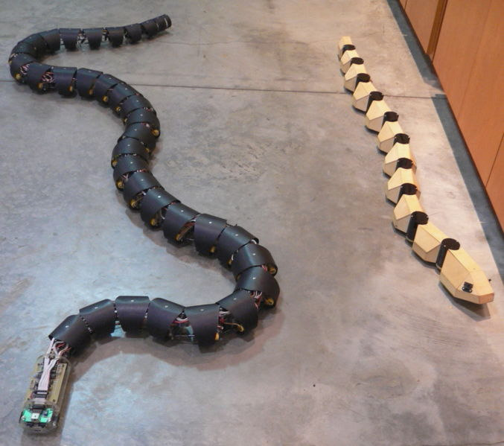
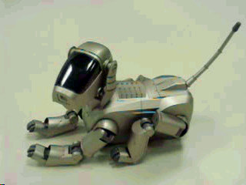
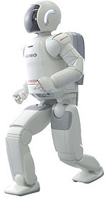
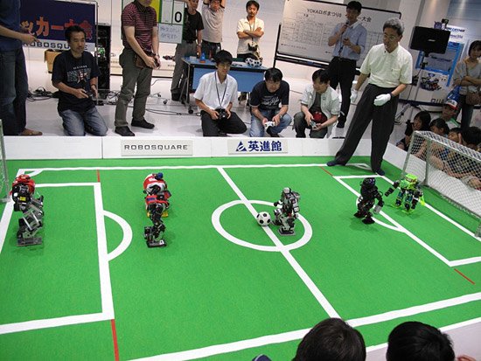
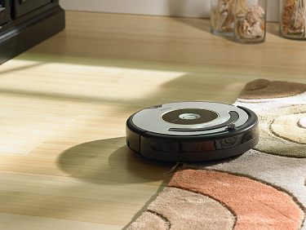
Yapay Zeka Uygulamaları
Robotik

Slide 14
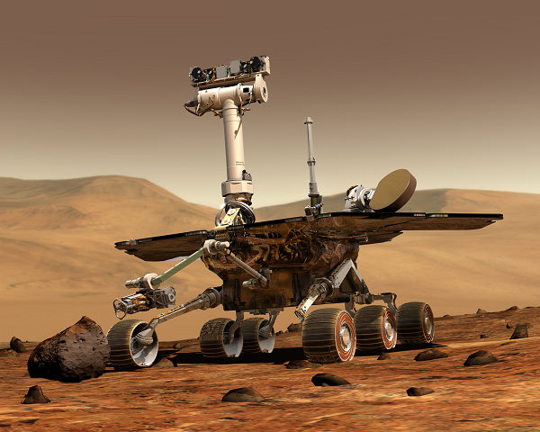
Yapay Zeka Uygulamaları
Otonom Planlama
(NASA Rover)

Slide 15
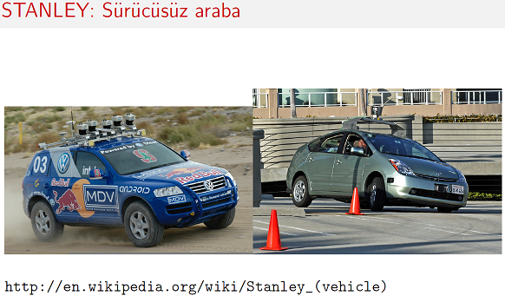
Yapay Zeka Uygulamaları

Slide 16
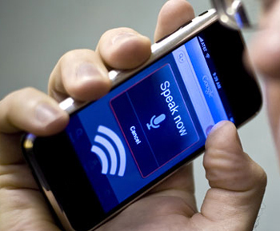
Yapay Zeka Uygulamaları
Ses Tanıma

Slide 17
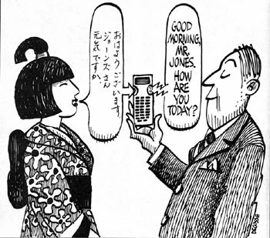
Yapay Zeka Uygulamaları
Çevirmen

Slide 18
Yapay Zeka Uygulamaları
İleri düzey Satranç ve Go Oynayan yazılımlar
https://www.youtube.com/watch?v=-Tj1OArMmYM&t=13s
https://www.youtube.com/watch?v=AVtFE3NfRug

Slide 19
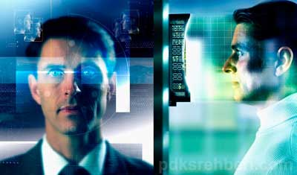
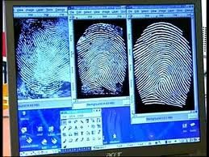
Yapay Zeka Uygulamaları
Astronomi
Uzak yıldızlardan ve galaksilerden gelen zayıf sinyalleri
öğrenmek, bu yıldızları uzman sınıflandırılmak
Parçacık Fiziği
Samanlıkta iğne aramak
Otomotiv
Ses tanıma, Otomatik park
Bankacılık
Dolandırıcılık tespiti
Güvenlik
Görüntü işleme, yüz tanıma, parmak izi tanıma

